Slide 1
Borovská Valéria
Osobná prezentácia
http://www.gta.sk

Slide 2
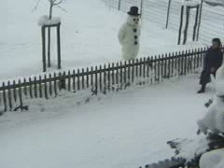

Čo o mne neviete
Rodina
Priatelia
Škola
Birmovka

Slide 3
Rodina

Slide 4
Priatelia

Slide 5
škola

Slide 6
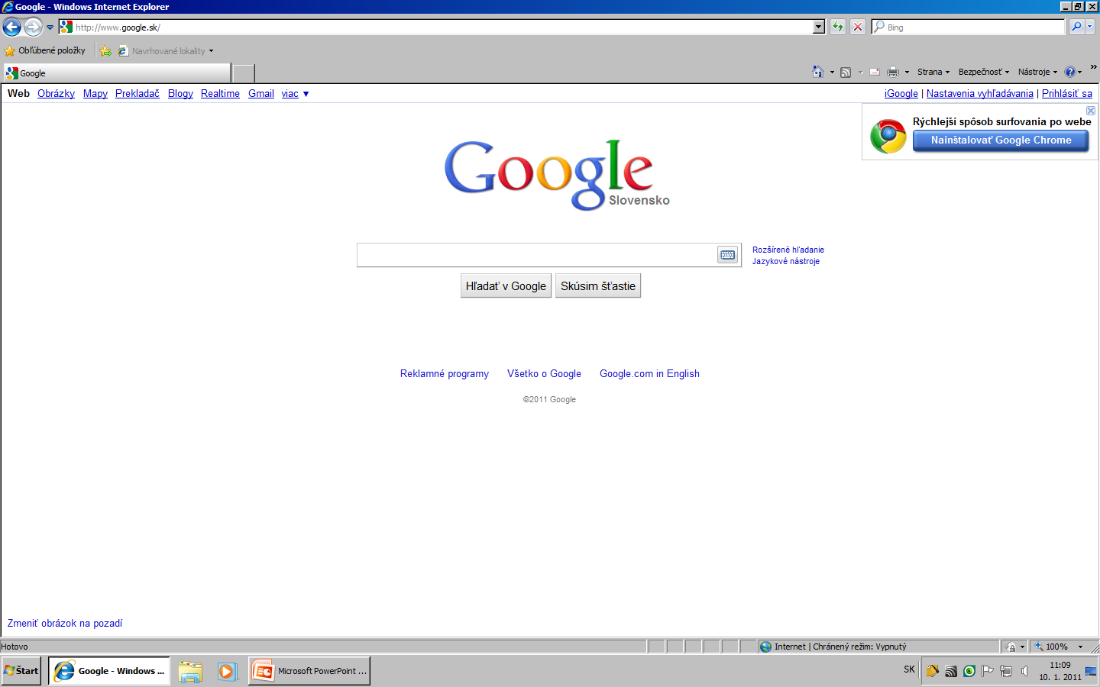

Slide 7
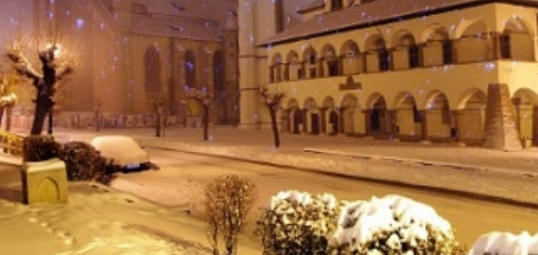
Výstrižok obrazovky

